Slide 1

Module « Spécification fonctionnelle et
d’architecture technique »
- Module GPRO-2
Séance : PESENTATION TP
SPECIFICATION GENERIQUE
ING1 – promo 2017 – Cursus S2
Restrictions d’utilisation du présent document
Ce document est la propriété NextSteps. Toutes les informations présentées ici sont classées ‘ Personnel ’ et ne peuvent en aucun cas être copiées ou communiquées à aucune tierce partie sans l’accord écrit préalable de NextSteps

Slide 2
L’organisation de la semaine

Slide 3
Le cahier des charges de la direction UPS
Pourquoi UPS met en œuvre ce projet ?
UPS constate que trop de ses clients sont mécontents en fin de mission.
C’est pourquoi la direction souhaite pouvoir suivre l’avancement de toute ses missions au niveau mondial. Elle souhaite mettre en place d’ici un an une application interne ‘Suivi Mission’ .
Le but est de :
Assurer une meilleure qualité de service par un suivi en temps réel des missions commandées, en livraison et clôturées
Réduire de 50% les réclamations des clients mécontents
Une enquête sera faite 6 mois après le déploiement de ‘Suivi Mission’ pour valider ces objectifs.
Vous avez gagné l’appel d’offres, le contrat est signé et le projet est démarré.
Vous avez à réaliser la spécification fonctionnelle et le plan de recette.
Notes:
Notes :

Slide 4
Le cahier des charges de la direction UPS
Votre projet a pour but de développer l’application ‘Suivi Mission’ qui va créer, suivre et gérer toutes les fiches de suivi des missions des clients UPS : sur Unix et en anglais.
L’application doit créer une fiche par nouvelle mission lorsque celle-ci est :
Valider suite à la commande : message de l’application commerciale
Confirmer par l’équipe planning : message de l’application logistique
L’application doit fournir :
des alertes sur toute mission active ( entre commande et paiement)
Des tableaux de bord pour assurer un suivi pertinent et fiable (par jour, semaine et mois).
Elle permet quatre fonctions :
Consulter une fiche mission non clôturée ,
Consulter les tableaux de bord sur le bilan des missions (par jour, semaine et mois) par pays et les tendances sur les 12 mois précédents. Les missions terminées sont archivées un an après leur clôture (elles ne sont plus modifiables).
Envoyer des alertes (par mail) lors de problèmes sur une mission.
Consulter l’historique des missions sur 10 ans
Notes:
Notes :

Slide 5
Le cahier des charges de la direction UPS
Les principales actions de l’application sont :
Analyser les données transmises par les bases de données des applications externes
Fournir une page d’accueil pour les différentes fonctions de l’application
Faire les mises à jour des fiches actives automatiquement toutes les 5 mn
Attribuer la responsabilité du suivi fiche au management du continent d’où part la mission (qui gère les modification en cas de problème, déclare la clôture…)
Consolider les données missions globales UPS au niveau central, pour générer un reporting unique car il faut prendre en compte qu’une mission peut concerner les trois continents ( réseau de communication internet non fiable)
Classer les fiches des missions terminées. Les fiches et tableaux de bord sont archivés après un an dans une base ‘archive de suivi de mission’
Notes:
Notes :

Slide 6
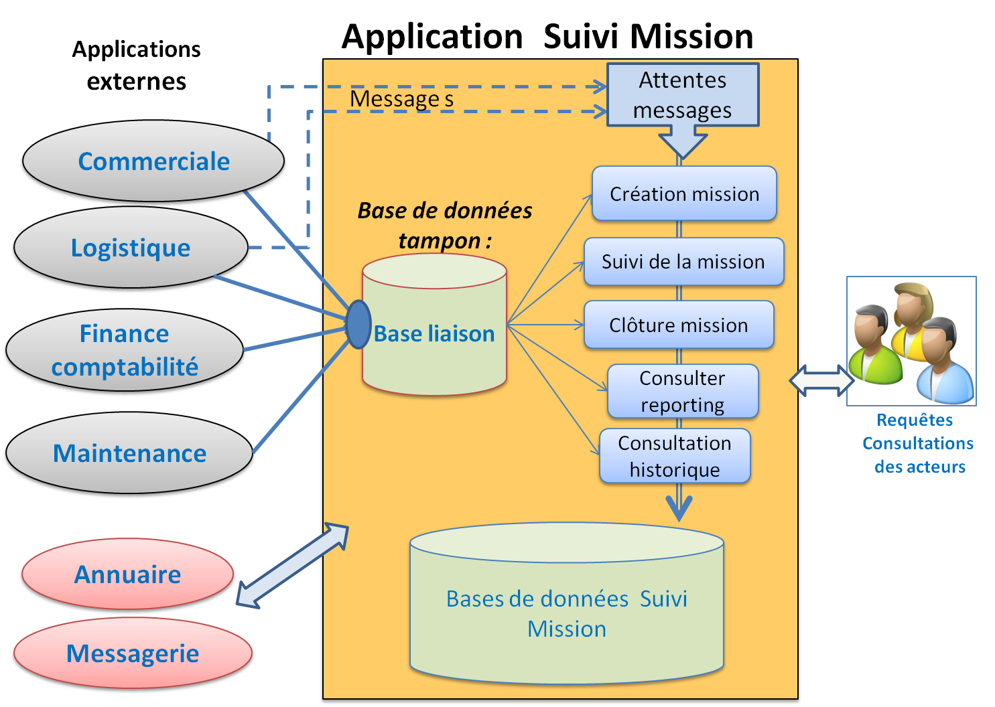
Aspects d’architecture
Les données nécessaires sont fournies en temps réel, par les bases de données des applications actuelles (Commerciale, Logistique, Finance, Expédition et Maintenance des camions) qui les déposent dans une base tampon.
Les applications commerciales (signature client) et logistiques (ressources disponibles) envoient un mail quand elles valident une mission.
L’application ‘suivi de mission’ crée
automatiquement une fiche à la
réception et validation de ces
deux messages.
Une mission est clôturée par trois
acteurs du pays source de la mission :
Le commercial
Le responsable logistique
Le responsable facturation
Notes:
Notes :

Slide 7
Contexte du service
L’application est :
déployée sur l’architecture actuelle (adaptée au monde internet)
exploitée du site central, avec l’aide des exploitants des sites locaux pour les trois continents
bâtie sur des bases de type Oracle
accessible par deux navigateurs (Mozilla et Microsoft) , sur des postes de travail de tous les employés UPS, et des téléphones mobiles (4G) pour la direction et les commerciaux
Le support local est fait par chaque pays. Il y a un service desk pour l’assistance utilisateur par continent ( en anglais uniquement), ouvert de 7h à 20h, 7/7j.
Les données reporting ne doivent pas être vues par un externe : informations très confidentielles.
Les accès simultanées représentent au maximum de 20% des utilisateurs inscrits dans l’annuaire, avec des pointes à 40% pendant 1h .
Le mot de passe d’accès doit être changé toutes les semaines sous contrôle de l’application.
L’application doit être disponible 24/24h et 7/7j, elle peut être en panne pendant une ½ journée :
Par continent elle peut être arrêtée de 1h à 2h du matin.
En central les reportings ne doivent être indisponibles que pendant 4h.
Notes:
Notes :

Slide 8
Les acteurs
Le tableau suivant indique les utilisateurs qui accèdent à l’application, avec leurs droits d’accès aux fonctions de l’application.
Fonctions Etapes | Direction | Commercial | Finance | Logistique | Maintenance
Consultation fiche | x | x | x | x | x
Consultation reporting | x | x | x | x | x
Clôture mission |  | x | x | x
Consultation historique | x | x | x | x
Modification fiche (pendant la mission ) |  | x |  | x
La répartition* des profils utilisateurs UPS de l’application est :
Direction : 1% Finance : 2% Maintenance : 3%
Commercial: 5% logistique : 10%
(*) par rapport à la population totale UPS

Slide 9
Réunion de lancement
Lors de la réunion de lancement avec votre client, vous avez décidé que:
A) Le déploiement se fera d’abord par un pilote sur le site central et 10% des utilisateurs. Extension ensuite pendant deux mois sur les USA et ensuite généralisation à tout UPS.
B) La recette se fera :
Sur un mois maximum, avec 3 cycles de recette maximum
Vous aurez à présenter le bilan de votre recette interne
Vu les délais, le client impose des conditions de recette contraignantes :
Pour un test
Un test est accepté avec un seul défaut mineur
Un test est refusé si un défaut majeur. Après 2 défauts majeurs sur le même test : alerte comité de pilotage
Pour un groupe de tests (ou fiches de tests)
Un test est accepté si aucune fiche en défaut majeur, si moins de 5% des fiches sont en défaut mineur
si moins de 15% des fiches sont en défaut mineur, mais avec accord du comité de pilotage sur les corrections ( risque faible pour le déroulé de la recette ).
Un test est refusé si une fiche est en défaut majeur ou si plus de 30% des fiches sont en défaut mineur.
Notes:
Notes :

Slide 10
Réunion de lancement
La recette globale est prononcée suite à une réunion spécifique où votre client vérifie que :
Aucune fiche de test en défaut majeur
Pas plus de 20% des fiches sont en défaut mineur
Elle est refusée s’il y a :
une fiche en défaut majeur
si plus de 35% des fiches sont en défaut mineur
Ensuite le client fera une analyse de tous les défauts pour voir s’ils mettent en évidence des risques pour les phases suivantes : le déploiement et l’exploitation
NB: La plate-forme d’intégration est fournie suite à un projet précédent pour ce même client. La base est à l’image de l’architecture actuelle de UPS et est déjà validée par votre client . Vous avez à installer votre application pour commencer l’intégration de l’application.
Notes:
Notes :

Slide 11
Réunion de lancement
Le client synthétise dans le tableau suivant toutes les informations qu’il souhaite suivre dans l’application, entre le moment de la création de la fiche et une fois celle-ci archivée (à ce stade le contenu de la fiche est figé). Il veut pouvoir tracer tous les événements survenus lors d’une mission

Slide 12
Livrables du TP 1/2
Pour le projet ‘Suivi Mission’ , l’objectif de ce TP est de mettre en application les principes de construction d’une spécification fonctionnelle. Vous avez aussi à préparer le plan de recette associé. Il vous manque des informations….
Vous avez à fournir dans un même power-point :
La partie spécification fonctionnelle à partir du kit 20 :
Vous traitez tout ou partie des chapitres du kit 20 :
complètement les chapitres : 1, 2 et 3 (sauf 2.2.4 : les risques d’architecture)
pour le chapitre 4 où vous ne décrivez que :
Le cycle de vie et le logigramme de l’application. Expliquez ce que vous avez prévu en cas de défaut d’utilisation ou d’une panne
les liens avec les autres applications
le tableau des profils utilisateurs
L’organisation et le contenu détaillée de l’écran de login et de ses champs. Les règles que vous appliquez pour la gestion des champs.
Notes:
Notes :

Slide 13
Livrables du TP 2/2
Vous avez à fournir dans un même power-point (suite ) :
La partie plan de recette à partir du Kit 24 :
complètement les chapitres 1, 2 et 3
le chapitre 4 sur la partie logiciel :
Principe de l’identification d’une fiche test
La fiche d’anomalie sur un exemple de défaut pour une fiche de test
L’organisation des fiches SW
Le suivi des fiches pendant la recette en fonction des différents niveaux ( sur le principe du montage de la plate-forme d’intégration)
La description détaillée de 4 fiches de test
…
Nota: Le document ‘doc- fiches’ livré avec les kits vous donne les sources des fiches types du plan de recette, à vous de les adapter au contexte du TP
Notes:
Notes :

Slide 14
Les outils pour ce TP
Ce TP a pour objet le projet Suivi mission UPS. Vous vous baserez sur la formation ‘Qu'est ce qu'un Système d’information ? ‘ avec la société UPS comme référence, et qui vous donne donc tout le contexte UPS.
Vous allez réaliser ce TP en vous appuyant sur le kit 20 ‘spécification type’ et le kit 24 ‘plan de recette’.
Notes:
Notes :

Slide 15
Les attendus pour les participants
Chaque groupe doit faire parvenir sa réponse par messagerie (daniel.hervouet@nextsteps.eu et joseph.nvekounou@T-Service-T.com et didier.visade@gmail.com et )
sous forme d’un support(.pptx)
Dernier délais mardi 22h, par mail
La 1ere page de chaque document doit comporter le titre du document et les noms explicites des étudiants qui auront la note .
Chaque envoi par messagerie (et la pièce jointe) doit être libellé de la façon suivante :
Equipe xx – Thème (*) - Envoi du jj.mm.aa
(*) UPS ou T&F
Et avec le même principe pour la pièce jointe

